Slide 1

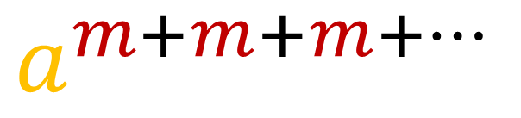
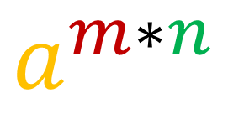

$$n times$$
$$a^{m+m+m+… }$$
$$a^{m∗n}$$
$$a^{m}∗a^{m}∗a^{m}∗…$$

